Slide 2
TẬP HÁT CỘNG ĐOÀN

Slide 3
Đk: Có Chúa chăn dắt tôi, nên tôi không còn thiếu gì.

Slide 4
Chúa nói: Chiên của tôi thì nghe tiếng tôi. Tôi biết chúng và chúng theo tôi.
Alleluia-Alleluia
Alleluia…

Slide 6
Ca Nhập Lễ CHÚA LÀ MỤC TỬ Nguyễn Duy Vi

Slide 7
Tk1: Chúa là mục tử Người dẫn lối chỉ đường cho con đi. Đi trong tay Chúa nào con thiếu chi con sợ chi. Cỏ tươi rợn đồng xanh con no thỏa không bao giờ thiếu nữa. Suối nước trường sinh con nghỉ uống no đầy.
>>

Slide 8
Đk: Chúa chiên nhân từ Người dẫn con tới đồng nội này suối nước mát bóng con tới uống thảnh thơi. Chúa ơi sướng vui trong tay Chúa Người dẫn con đi. Đi giữa suối mát cỏ xanh con thiếu gì.

Slide 9
Tk2: Chúa là mục tử Người dẫn dắt con lần theo lối chính. Cho con đi tới vì Danh Chúa con không lạc vương. Tối tăm con sợ chi vì có Chúa với con cùng tiến bước. Cánh tay Người đưa gậy Người dẫn yên lòng.
>>

Slide 10
Đk: Chúa chiên nhân từ Người dẫn con tới đồng nội này suối nước mát bóng con tới uống thảnh thơi. Chúa ơi sướng vui trong tay Chúa Người dẫn con đi. Đi giữa suối mát cỏ xanh con thiếu gì.

Slide 12
KINH VINH DANH
Ca Lên Đi 2

Slide 13
Chủ tế: Vinh danh Thiên Chúa trên các tầng trời. Và bình an dưới thế, bình an dưới thế cho người thiện tâm.

Slide 14
Chúng con ca ngợi Chúa. Chúng con chúc tụng Chúa. Chúng con thờ lạy Chúa. Chúng con tôn vinh Chúa. Chúng con cảm tạ Chúa vì vinh quang cao cả Chúa.

Slide 15
Lạy Chúa là Thiên Chúa, là Vua trên trời, là Chúa Cha toàn năng. Lạy Con Một Thiên Chúa, Chúa Giê-su Ki-tô.

Slide 16
Lạy Chúa là Thiên Chúa, là Chiên Thiên Chúa, là Con Đức Chúa Cha. Chúa xoá tội trần gian, xin thương, xin thương, xin thương xót chúng con.

Slide 17
Chúa xoá tội trần gian, xin nhận lời chúng con cầu khẩn. Chúa ngự bên hữu Đức Chúa Cha, xin thương, xin thương, xin thương xót chúng con.

Slide 18
Vì lạy Chúa Giê-su Ki-tô, chỉ có Chúa là Đấng Thánh, chỉ có Chúa là Chúa, chỉ có Chúa là Đấng Tối Cao, cùng Đức Chúa Thánh Thần trong vinh quang Đức Chúa Cha. A-men. A-men.

Slide 20
KINH VINH DANH

Slide 21
Tôi tin kính một Thiên Chúa là Cha toàn năng, Đấng tạo thành trời đất, muôn vật hữu hình và vô hình.

Slide 22
Tôi tin kính một Chúa Giêsu Kitô, Con Một Thiên Chúa, sinh bởi Đức Chúa Cha từ trước muôn đời.

Slide 23
Người là Thiên Chúa bởi Thiên Chúa, Ánh Sáng bởi Ánh Sáng, Thiên Chúa thật bởi Thiên Chúa thật,

Slide 24
được sinh ra mà không phải được tạo thành, đồng bản thể với Đức Chúa Cha, nhờ Người mà muôn vật được tạo thành.

Slide 25
Vì loài người chúng ta và để cứu độ chúng ta, Người đã từ trời xuống thế.

Slide 26
Bởi phép Đức Chúa Thánh Thần, Người đã nhập thể trong lòng Trinh Nữ Maria, và đã làm người.

Slide 27
Người chịu đóng đinh vào thập giá vì chúng ta, thời quan Phongxiô Philatô. Người chịu khổ hình và mai táng, ngày thứ ba Người sống lại như lời Thánh Kinh.

Slide 28
Người lên trời, ngự bên hữu Đức Chúa Cha, và Người sẽ lại đến trong vinh quang để phán xét kẻ sống và kẻ chết, Nước Người sẽ không bao giờ cùng.

Slide 29
Tôi tin kính Đức Chúa Thánh Thần là Thiên Chúa và là Đấng ban sự sống, Người bởi Đức Chúa Cha và Đức Chúa Con mà ra,

Slide 30
Người được phụng thờ và tôn vinh cùng với Đức Chúa Cha và Đức Chúa Con. Người đã dùng các tiên tri mà phán dạy.

Slide 31
Tôi tin Hội Thánh duy nhất thánh thiện công giáo và tông truyền.

Slide 32
Tôi tuyên xưng có một Phép Rửa để tha tội. Tôi trông đợi kẻ chết sống lại và sự sống đời sau. Amen.

Slide 34
Bài đọc 1
Bài trích sách ngôn sứ Giê-rê-mi-a.
Ta sẽ quy tụ đoàn chiên của Ta còn sót lại.
Ta sẽ cho xuất hiện các mục tử để lãnh đạo chúng.

Slide 35
THÁNH VỊNH 22 CHÚA NHẬT XVI THƯỜNG NIÊN NĂM B LM Kim Long 05 Câu

Slide 36
Đk: Có Chúa chăn dắt tôi, nên tôi không còn thiếu gì.

Slide 37
Tk1: Có Chúa chăn dắt tôi, nên tôi không còn thiếu gì. Nơi đồng cỏ xanh tươi, Ngài dẫn tôi vào nghỉ ngơi.

Slide 38
Đk: Có Chúa chăn dắt tôi, nên tôi không còn thiếu gì.

Slide 39
Tk2: Dẫn tới bên suối trong cho tôi đây bồi dưỡng lại. Theo đường nẻo công minh, Ngài dẫn tôi vì Uy Danh.

Slide 40
Đk: Có Chúa chăn dắt tôi, nên tôi không còn thiếu gì.

Slide 41
Tk3: Dẫu lúc qua lũng sâu, con đâu lo sợ khốn cùng. Bởi Ngài ở bên con, cầm sẵn côn trượng chở che.

Slide 42
Đk: Có Chúa chăn dắt tôi, nên tôi không còn thiếu gì.

Slide 43
Tk4: Chúa thiết con bữa ăn ngay khi quân thù đối mặt. Xức dầu toả hương thơm và cứ châm rượu đầy ly.

Slide 44
Đk: Có Chúa chăn dắt tôi, nên tôi không còn thiếu gì.

Slide 45
Tk5: Chúa vẫn che chở con trong ân thiêng và nghĩa tình. Con được ở vương cung qua tháng năm dài triền miên.

Slide 46
Đk: Có Chúa chăn dắt tôi, nên tôi không còn thiếu gì.

Slide 47
Bài đọc 2
Bài trích thư của thánh Phao-lô tông đồ
gửi tín hữu Ê-phê-xô.
Chính Đức Giê-su là sự bình an của chúng ta.
Người đã liên kết dân Do-thái
và dân ngoại thành một.

Slide 48
Chúa nói: Chiên của tôi thì nghe tiếng tôi. Tôi biết chúng và chúng theo tôi.
Alleluia-Alleluia
Alleluia…

Slide 51
KINH TIN KÍNH

Slide 52
Tôi tin kính một Thiên Chúa là Cha toàn năng, Đấng tạo thành trời đất, muôn vật hữu hình và vô hình.

Slide 53
Tôi tin kính một Chúa Giêsu Kitô, Con Một Thiên Chúa, Sinh bởi Đức Chúa Cha từ trước muôn đời.

Slide 54
Người là Thiên Chúa bởi Thiên Chúa, Ánh Sáng bởi Ánh Sáng, Thiên Chúa thật bởi Thiên Chúa thật,

Slide 55
được sinh ra mà không phải được tạo thành, đồng bản thể với Đức Chúa Cha: nhờ Người mà muôn vật được tạo thành.

Slide 56
Vì loài người chúng ta và để cứu độ chúng ta, Người đã từ trời xuống thế.

Slide 57
Bởi phép Đức Chúa Thánh Thần, Người đã nhập thể trong lòng Trinh Nữ Maria, và đã làm người.

Slide 58
Người chịu đóng đinh vào thập giá vì chúng ta, thời quan Phongxiô Philatô; Người chịu khổ hình và mai táng, ngày thứ ba Người sống lại như lời Thánh Kinh.

Slide 59
Người lên trời, ngự bên hữu Đức Chúa Cha, và Người sẽ lại đến trong vinh quang để phán xét kẻ sống và kẻ chết, Nước Người sẽ không bao giờ cùng.

Slide 60
Tôi tin kính Đức Chúa Thánh Thần là Thiên Chúa và là Đấng ban sự sống, Người bởi Đức Chúa Cha và Đức Chúa Con mà ra,

Slide 61
Người được phụng thờ và tôn vinh cùng với Đức Chúa Cha và Đức Chúa Con: Người đã dùng các tiên tri mà phán dạy.

Slide 62
Tôi tin Hội Thánh duy nhất thánh thiện công giáo và tông truyền.

Slide 63
Tôi tuyên xưng có một Phép Rửa để tha tội. Tôi trông đợi kẻ chết sống lại và sự sống đời sau. Amen.

Slide 64
Anh chị em thân mến, Đức Giê-su Ki-tô là Vị Mục Tử nhân lành đã hy sinh mạng sống cho chúng ta, và chính Người đã quy tụ chúng ta trong đại gia đình Hội Thánh. Chúng ta cùng cảm tạ Chúa và dâng lời cầu xin.

Slide 65
TẤM LÒNG
Lm. Nguyễn Khảm

Slide 66
Tk1: Xin dâng Người đôi bàn tay gầy, ngày mưa nắng kiếp nhân sinh. Xin dâng Người nặng gánh đôi vai cho đàn em bé nhỏ môi cười, và xin trong đời niềm hạnh phúc cho ngày mai.

Slide 67
Đk: Tấm bánh này chứa chan nỗi niềm, là của lễ cuộc đời con dâng Người. Chén máu này chất cả tâm tư, tuy đơn nghèo nhưng mang trọn tình yêu.

Slide 68
Tk2: Xin dâng Người tâm hồn bé nhỏ mà mơ ước cõi vô biên. Xin dâng Người từng bước chân đi trong niềm tin thoáng bóng nghi ngờ, còn xin đi hoài và đi mãi, đi về Cha.

Slide 69
Đk: Tấm bánh này chứa chan nỗi niềm, là của lễ cuộc đời con dâng Người. Chén máu này chất cả tâm tư, tuy đơn nghèo nhưng mang trọn tình yêu.

Slide 73
Ca Nguyện Hiệp Lễ TÌNH YÊU CỦA CHÚA Dấu Chân

Slide 74
Tk1: Tình yêu của Chúa bao la biển khơi vượt trùng dương, ôi mênh mông ai nào dò tới. Tình yêu của Chúa cao vút trời mây, tình yêu ấy mãi luôn nồng say, chứa chan trên cuộc đời con.

Slide 75
Đk: Chúa là tình yêu, tình yêu ôi quá cao siêu, tình yêu Chúa phủ lấp đời con: Quá khứ, hiện tại, tương lai. Chúa là tình yêu, tình yêu ôi quá cao siêu, mãi muôn đời nguyện yêu Chúa thật nhiều và tán dương ca vang tình Chúa suốt đời.

Slide 76
Tk2: Tình yêu của Chúa như thân mẫu con, Ngài chở che nâng niu con trên đường trần thế. Tình yêu của Chúa tươi mát đời con, kể sao hết phúc ân Ngài ban, ở bên Ngài con được bình an.

Slide 77
Đk: Chúa là tình yêu, tình yêu ôi quá cao siêu, tình yêu Chúa phủ lấp đời con: Quá khứ, hiện tại, tương lai. Chúa là tình yêu, tình yêu ôi quá cao siêu, mãi muôn đời nguyện yêu Chúa thật nhiều và tán dương ca vang tình Chúa suốt đời.

Slide 78
Tk3: Tình yêu của Chúa như trăng sáng soi. Là vầng dương xua tan đi đêm trường mờ tối. Tình yêu của Chúa soi bước đời con, dìu qua những sóng xô nổi trôi, tháng năm êm đềm Ngài ơi.

Slide 79
Đk: Chúa là tình yêu, tình yêu ôi quá cao siêu, tình yêu Chúa phủ lấp đời con: Quá khứ, hiện tại, tương lai. Chúa là tình yêu, tình yêu ôi quá cao siêu, mãi muôn đời nguyện yêu Chúa thật nhiều và tán dương ca vang tình Chúa suốt đời.

Slide 80
Tk4: Tình yêu của Chúa bao dung thứ tha, dù đời con, bao nhiêu phen sa đàng lạc lối. Tình yêu của Chúa không chấp tội con, Ngài trông mong thấy con thành tâm trở về thay đổi cuộc đời.

Slide 81
Đk: Chúa là tình yêu, tình yêu ôi quá cao siêu, tình yêu Chúa phủ lấp đời con: Quá khứ, hiện tại, tương lai. Chúa là tình yêu, tình yêu ôi quá cao siêu, mãi muôn đời nguyện yêu Chúa thật nhiều và tán dương ca vang tình Chúa suốt đời.

Slide 84
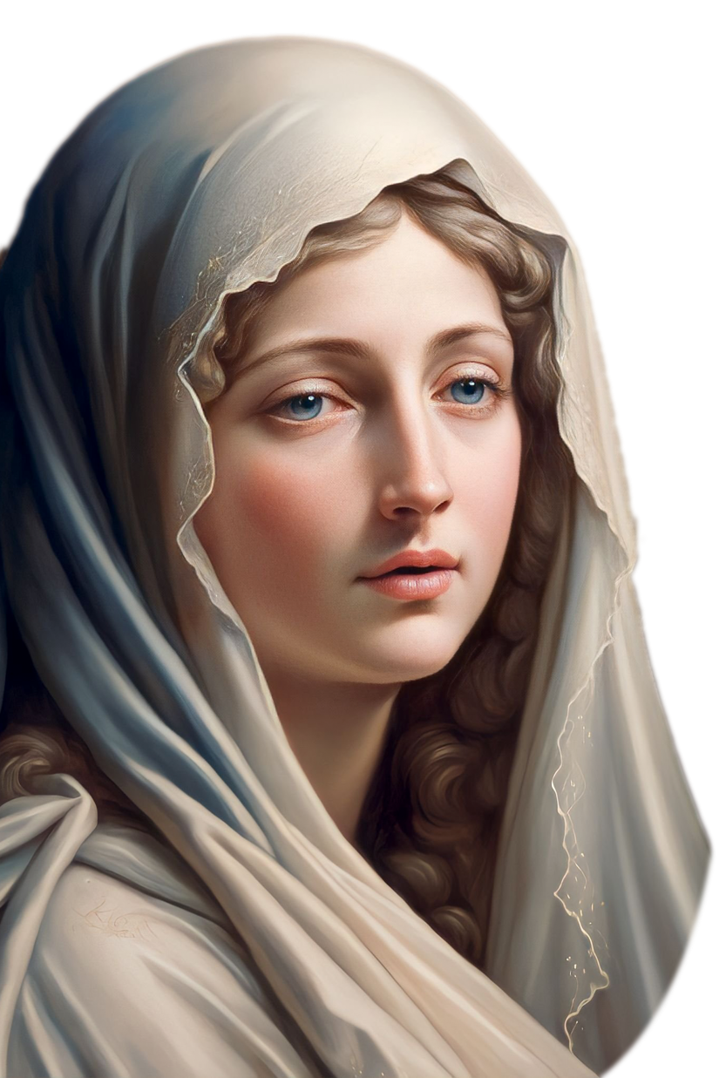
Ca Kết Lễ LỜI CẦU CHO XỨ ĐẠO Văn Chi

Slide 85
Tk1: Mẹ ơi xứ đạo con đây, nguyện xin dâng hiến Mẹ từ bi. Xin Mẹ luôn đỡ nâng phù trì và thương dẫn dắt trên đường đi.

Slide 86
Đk: Mẹ Maria, xin thương đến xứ đạo con đây. Ban nguồn an bình hiệp nhất yêu thương. Mẹ luôn thăm viếng giúp đỡ mãi xứ đạo con đây. Trong tình yêu Mẹ liên kết muôn tâm hồn.

Slide 87
Tk2: Mẹ thương xứ đạo con đây, đoàn con liên kết trong niềm vui. Muôn người luôn sống theo gương Mẹ, niềm tin mãi sáng lên đẹp tươi.

Slide 88
Đk: Mẹ Maria, xin thương đến xứ đạo con đây. Ban nguồn an bình hiệp nhất yêu thương. Mẹ luôn thăm viếng giúp đỡ mãi xứ đạo con đây. Trong tình yêu Mẹ liên kết muôn tâm hồn.

